Slide 1
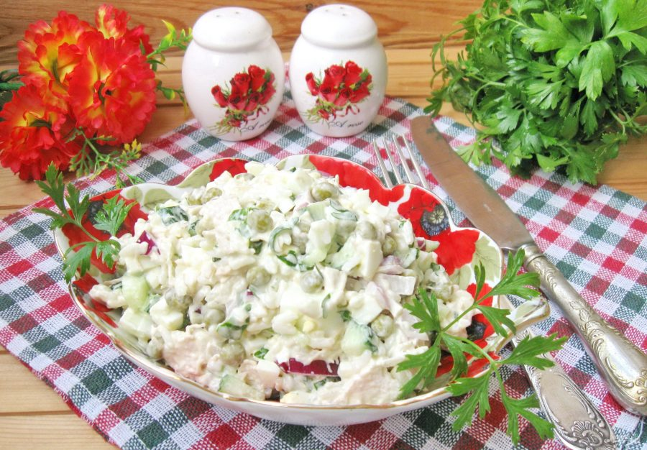
Приготовление Салата с Курицей и Рисом Сделал Шувалов И.А. ИКБО-12-21

Slide 2
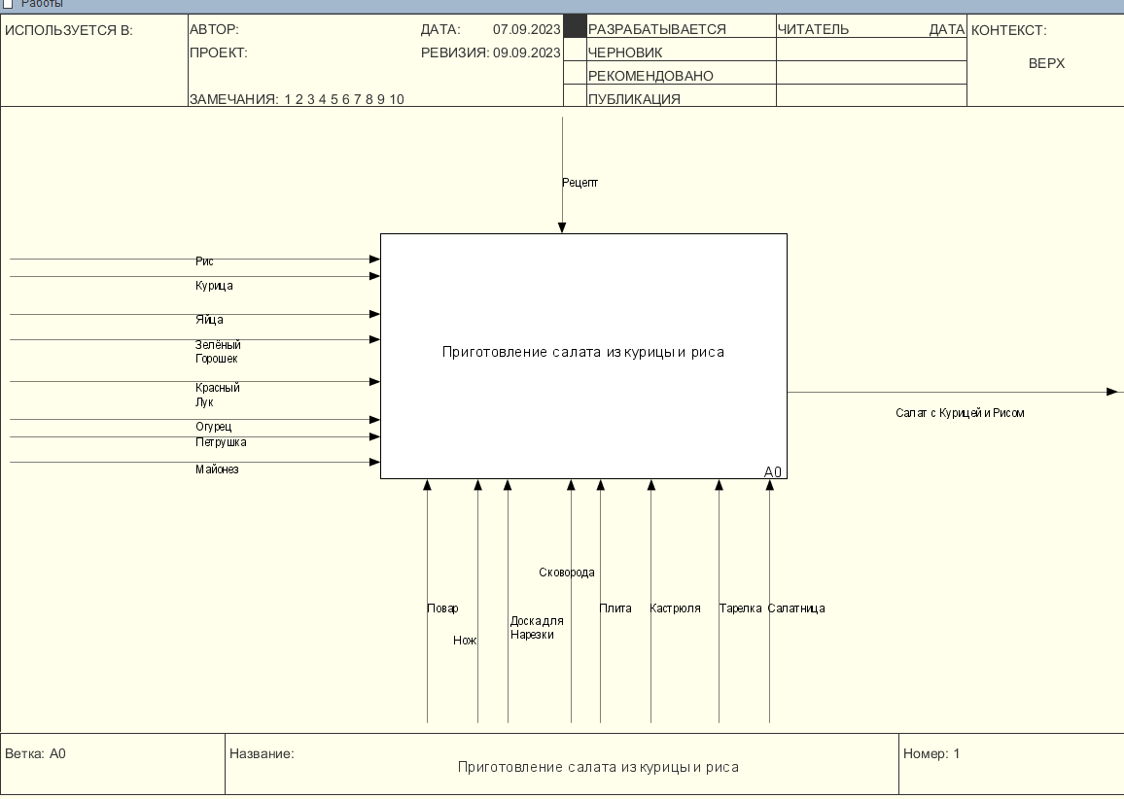
Процесс Приготовления

Slide 3
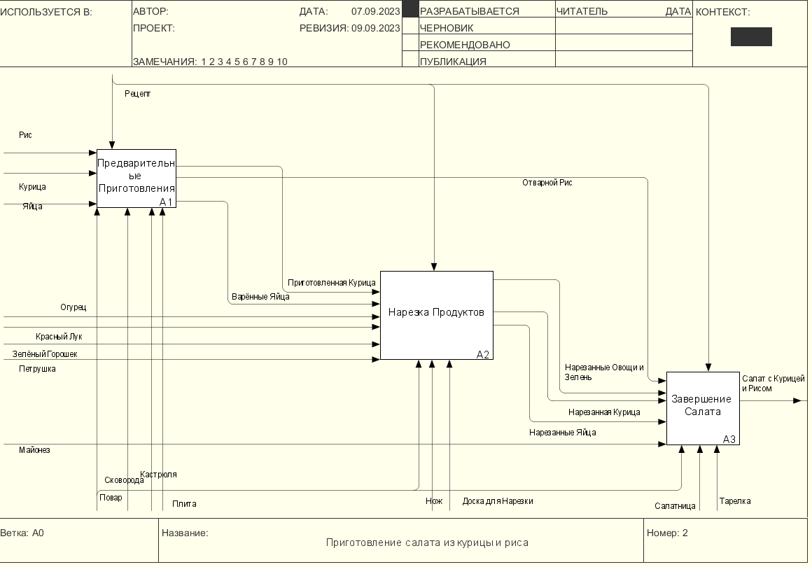
Однако чем является процесс приготовления состоит?

Slide 4
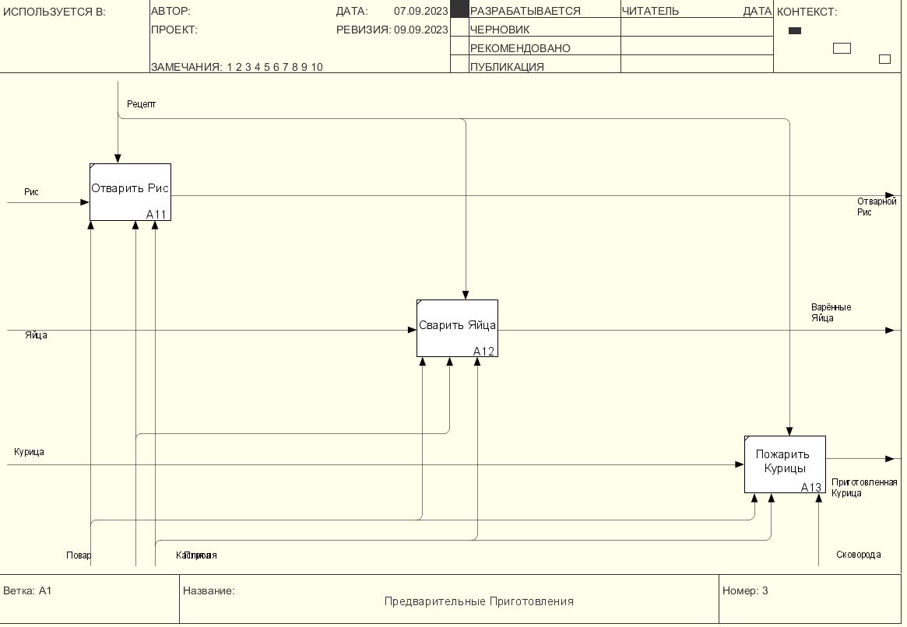
Предварительные Приготовления

Slide 5
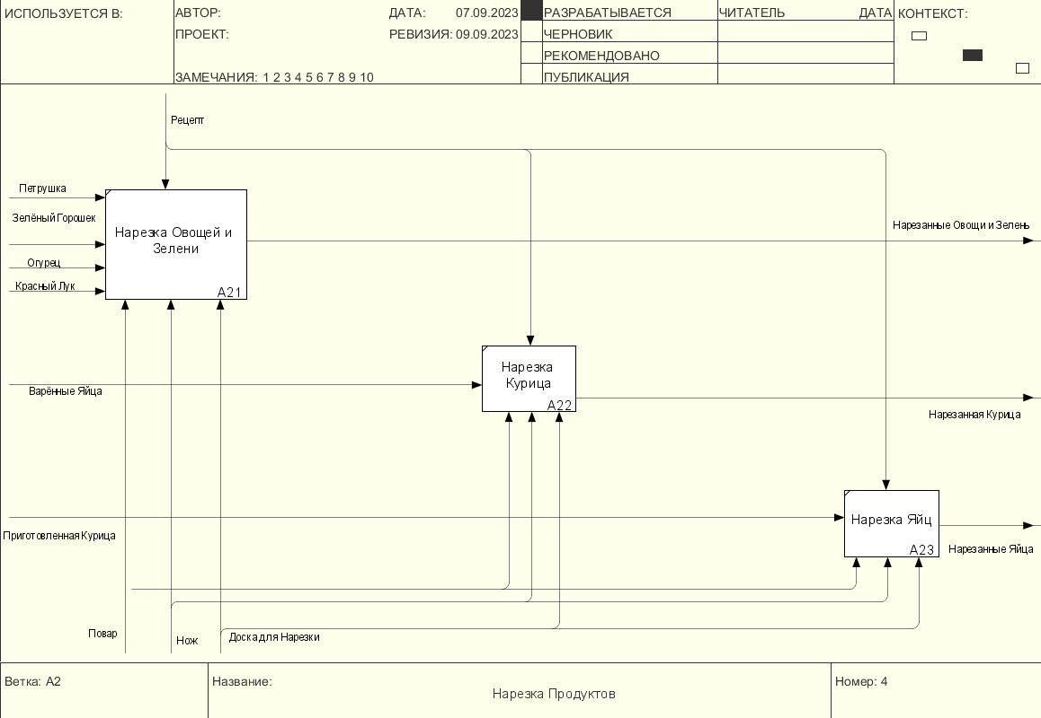
Нарезка Продуктов

Slide 6
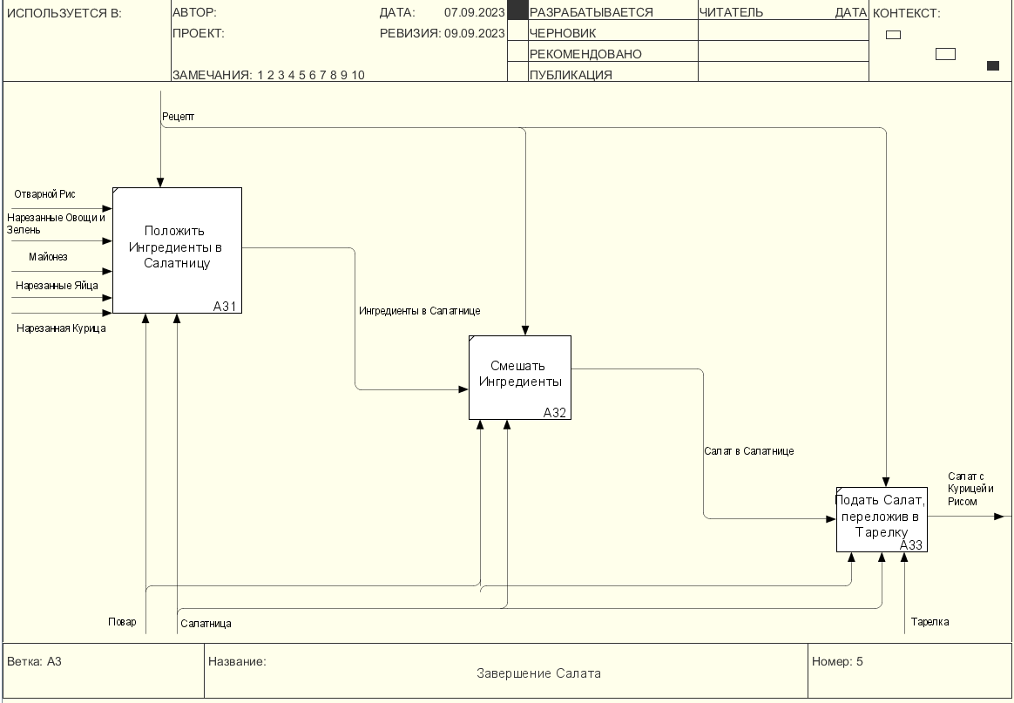
Завершение Приготовления

Slide 7
Вывод
По итогу выполнения была создана структурно-функциональная диаграмма, текстовое описание и презентация процесса приготовления салата с курицей и рисом

Slide 8
Спасибо за внимание

